Slide 1
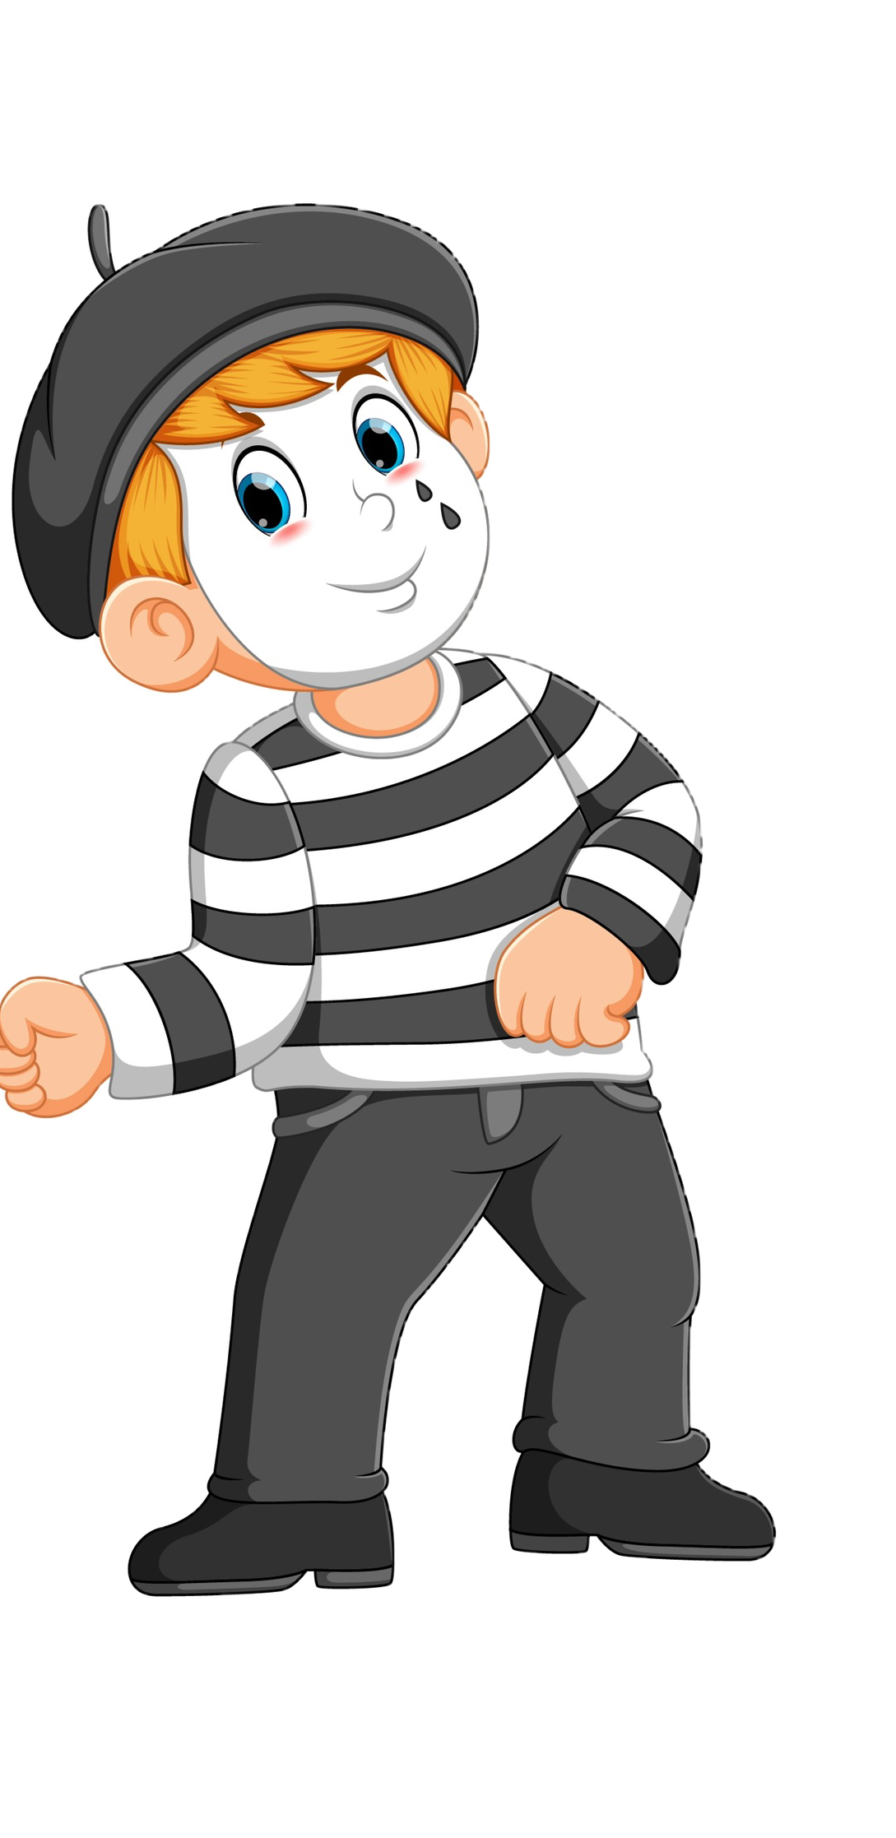
الفصل
تنظيم البيانات وتنظيمها وعرضها
٣
الفصل الثالث:
تنظيم البيانات وتنظيمها وعرضها
٣-٥ التمثيل بالقطاعات الدائرية
صفحة ٨٧

Slide 2

جدول التعلم
ماذا تعلمت
ماذا أريد أن أعرف
ماذا أعرف
5
4
1
2
3
التركيز | فكرة الدرس | مفهوم | التدريس | استعد | أمثلة | التدريب | تأكد | مهارات عليا | التقويم | تقويم ختامي | الواجب

Slide 3

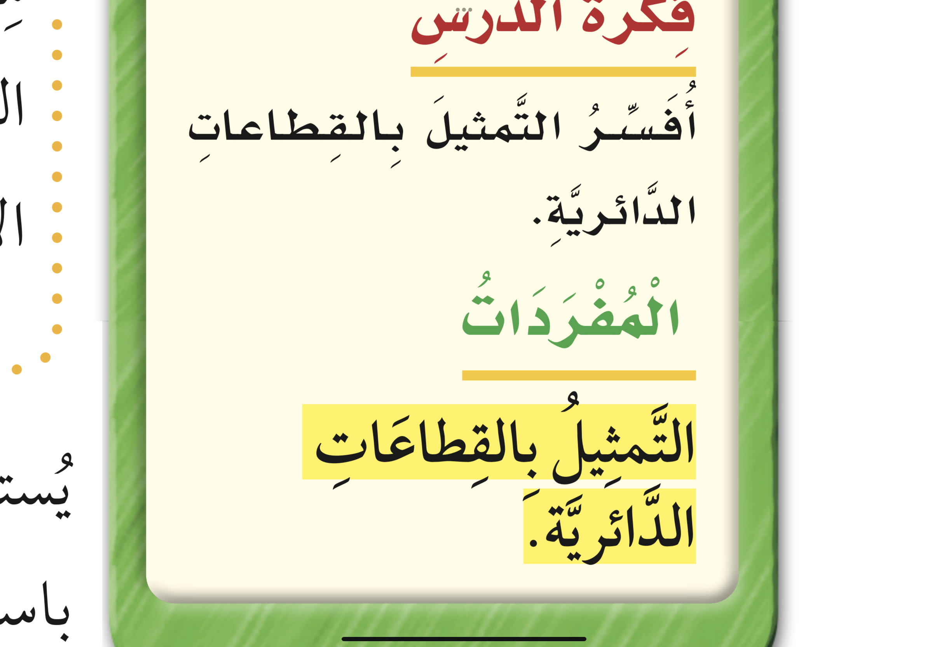



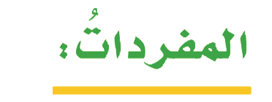
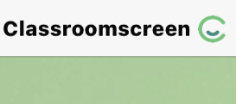
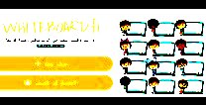





أدوات
نشاط
التركيز | فكرة الدرس | مفهوم | التدريس | استعد | أمثلة | التدريب | تأكد | مهارات عليا | التقويم | تقويم ختامي | الواجب

Slide 4

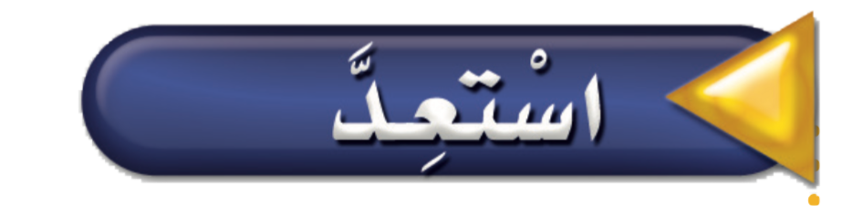
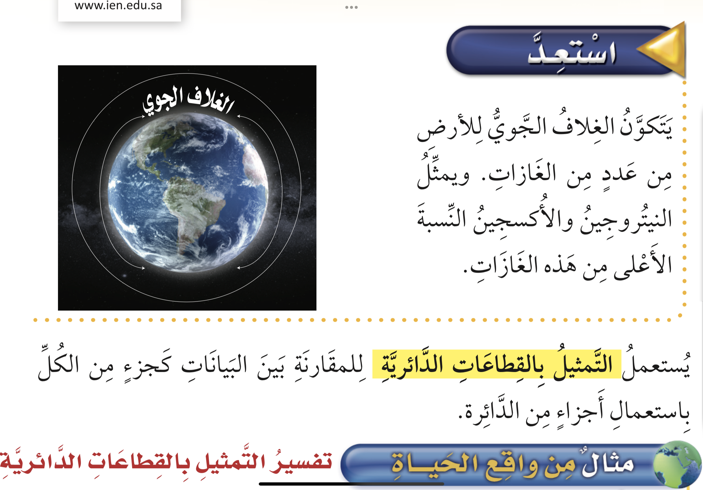
استعد
أدوات
نشاط
التركيز | فكرة الدرس | مفهوم | التدريس | استعد | أمثلة | التدريب | تأكد | مهارات عليا | التقويم | تقويم ختامي | الواجب

Slide 5
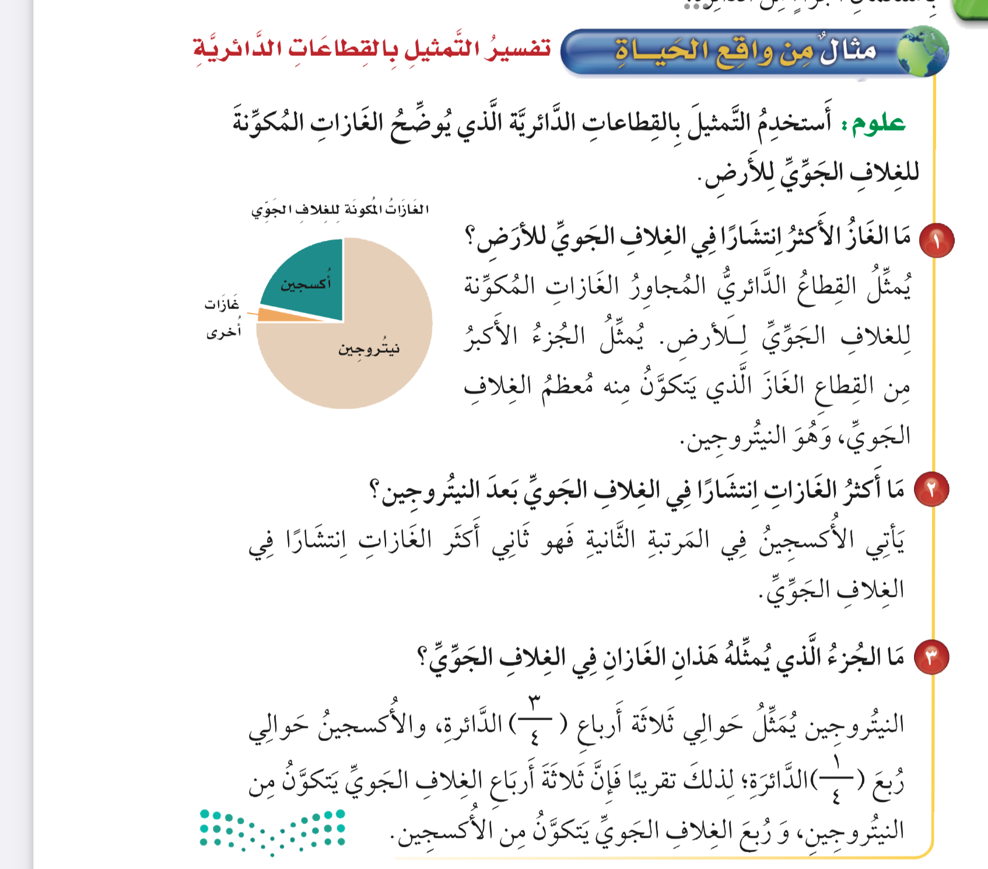
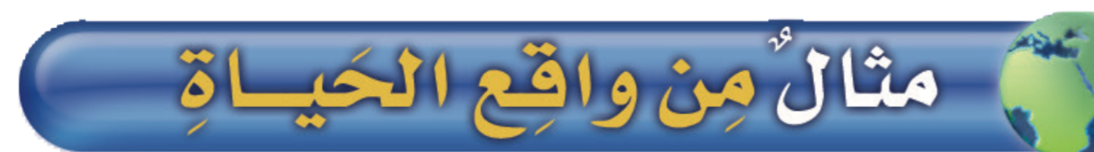
مثال
أدوات
١
نشاط
التركيز | فكرة الدرس | مفهوم | التدريس | استعد | أمثلة | التدريب | تأكد | مهارات عليا | التقويم | تقويم ختامي | الواجب

Slide 6
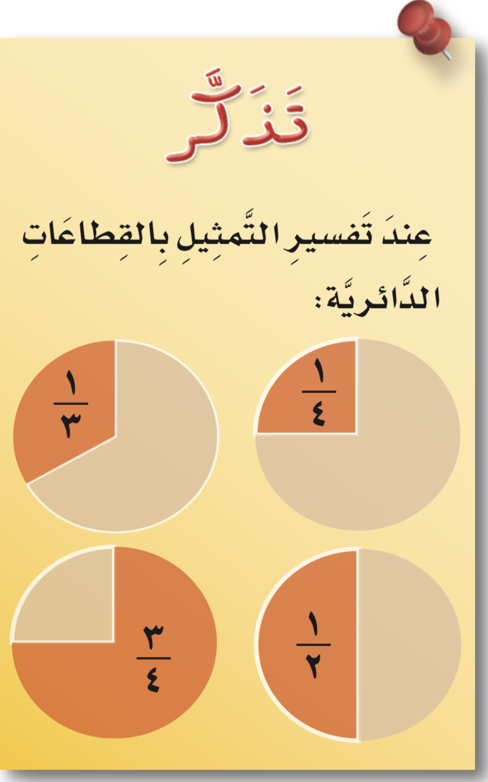
مثال
أدوات
٢
٣
نشاط
التركيز | فكرة الدرس | مفهوم | التدريس | استعد | أمثلة | التدريب | تأكد | مهارات عليا | التقويم | تقويم ختامي | الواجب

Slide 7
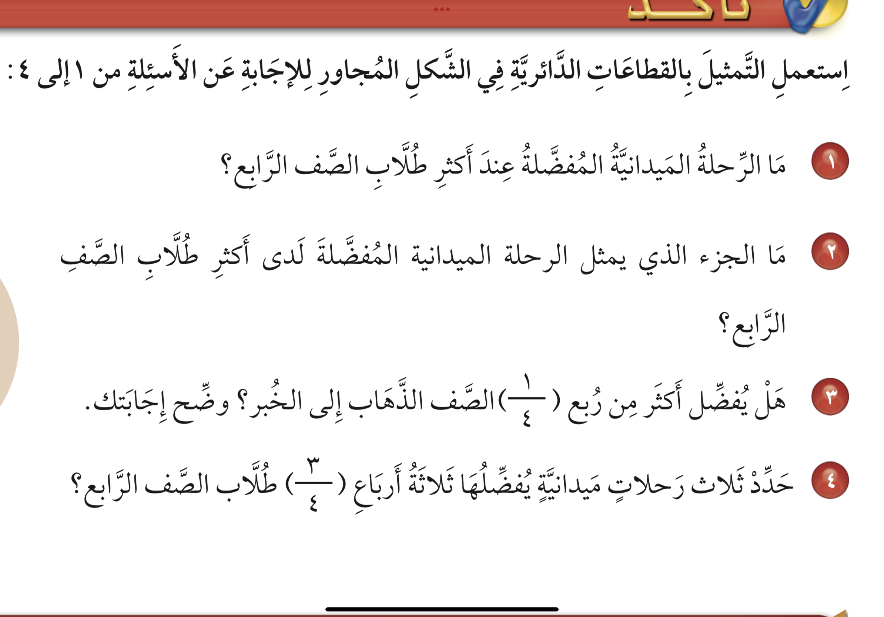
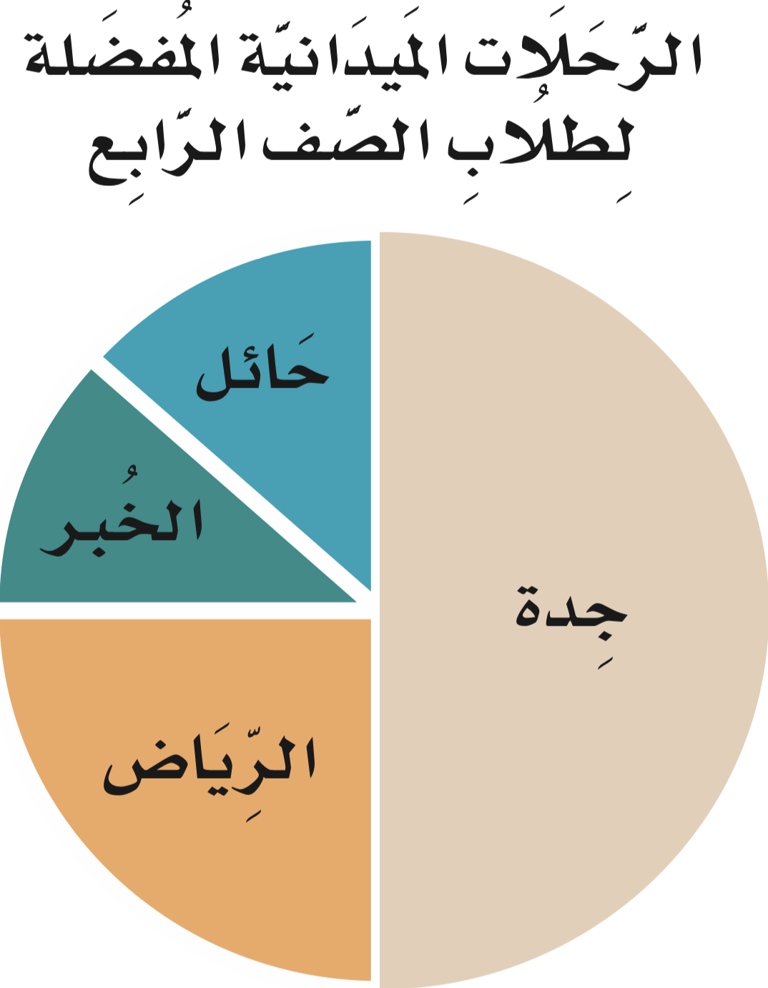

تأكد
أدوات
نشاط
الحل
التركيز | فكرة الدرس | مفهوم | التدريس | استعد | أمثلة | التدريب | تأكد | مهارات عليا | التقويم | تقويم ختامي | الواجب

Slide 8

تأكد
أدوات
جدة
جدة
إذا قسمنا التمثيل إلى ٤ أجزاء متساوية كل جزء يمثل رُبع تمثيل الخبر أقل من رُبع التمثيل
أقل من
نشاط
جدة و حائل و الخبر
التركيز | فكرة الدرس | مفهوم | التدريس | استعد | أمثلة | التدريب | تأكد | مهارات عليا | التقويم | تقويم ختامي | الواجب

Slide 9
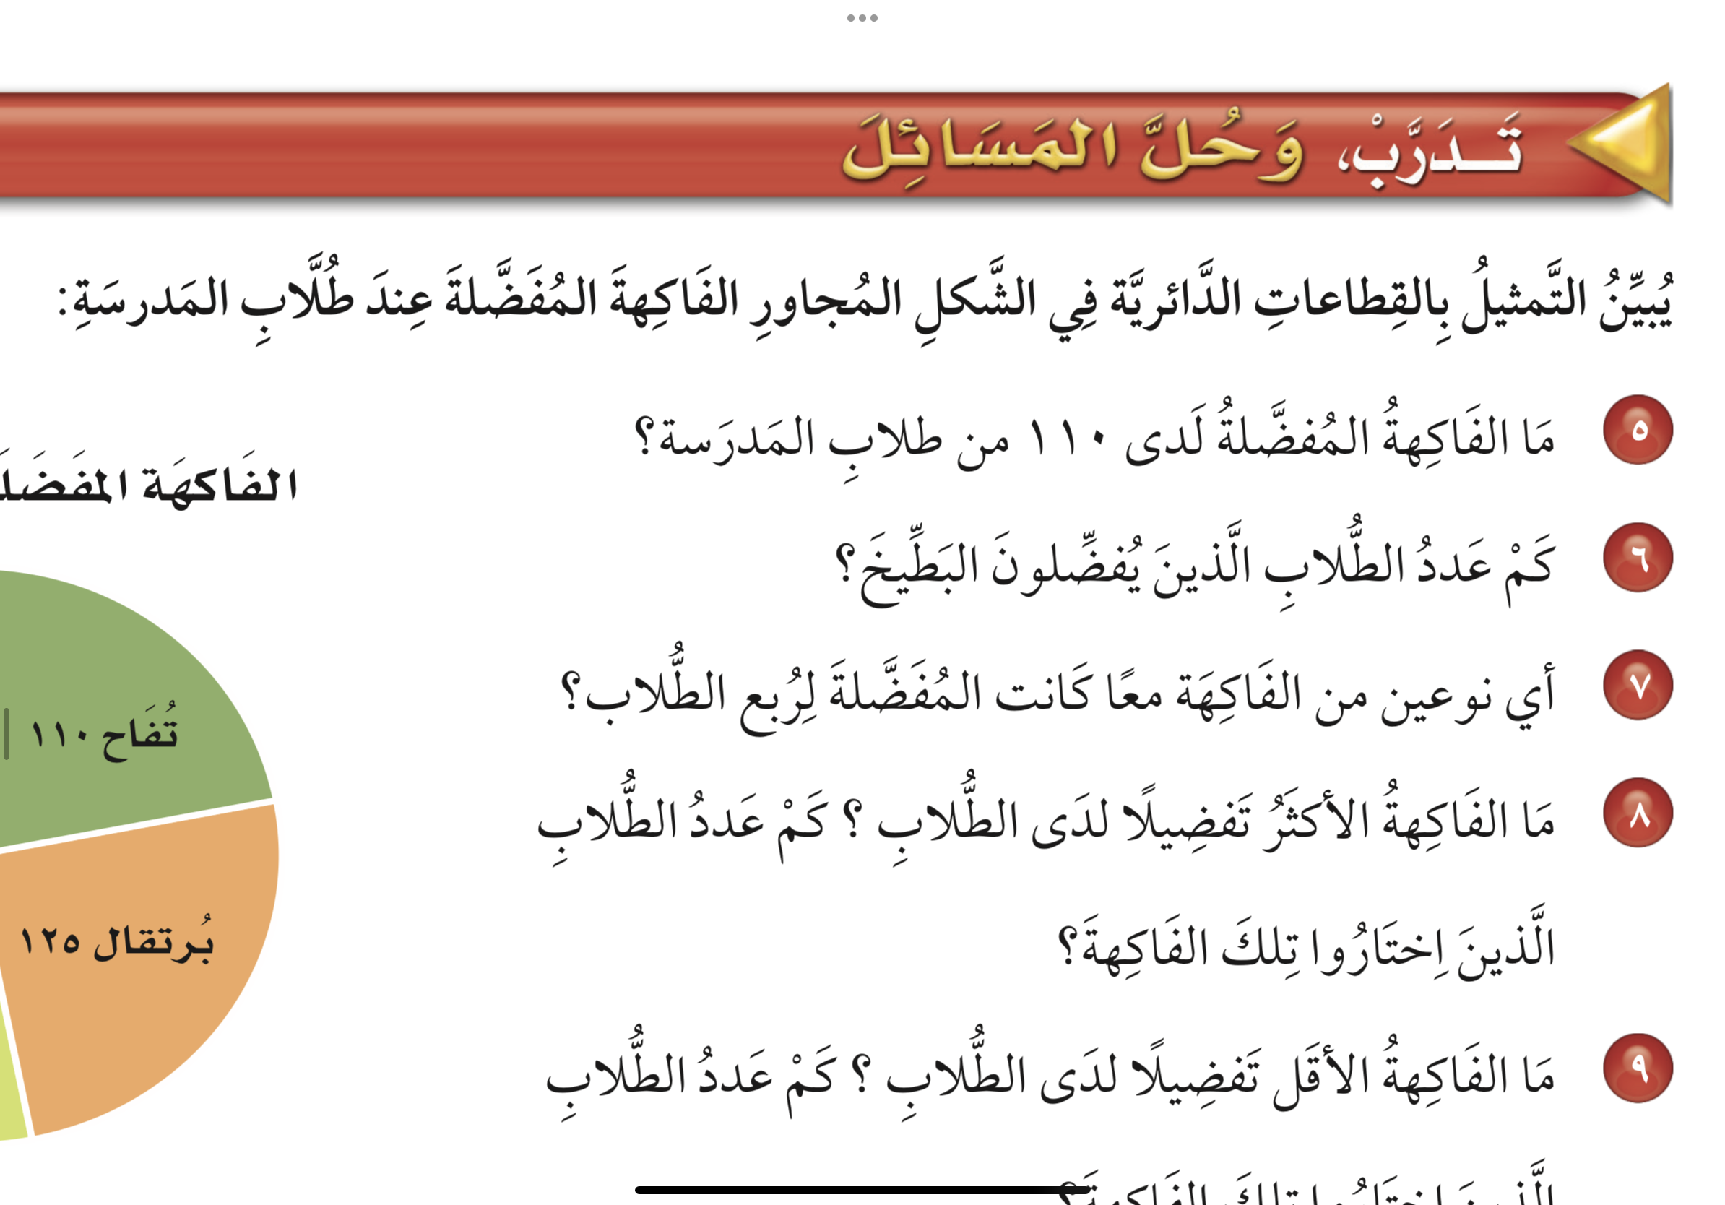
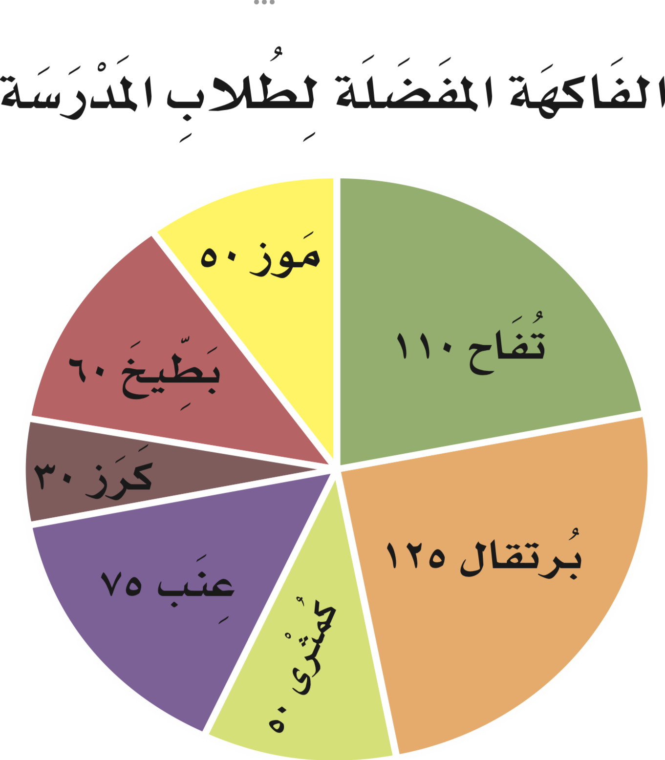
تدرب
أدوات
نشاط
الحل
التركيز | فكرة الدرس | مفهوم | التدريس | استعد | أمثلة | التدريب | تأكد | مهارات عليا | التقويم | تقويم ختامي | الواجب

Slide 10
تدرب
أدوات
تفاح
٦٠ طالب
عنب و كمثرى
البرتقال ١٢٥ طالب
نشاط
التركيز | فكرة الدرس | مفهوم | التدريس | استعد | أمثلة | التدريب | تأكد | مهارات عليا | التقويم | تقويم ختامي | الواجب

Slide 11
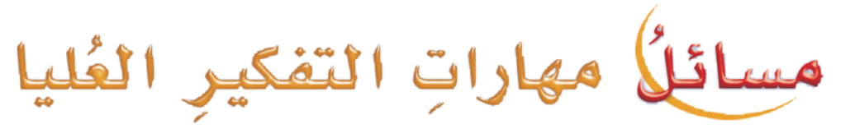
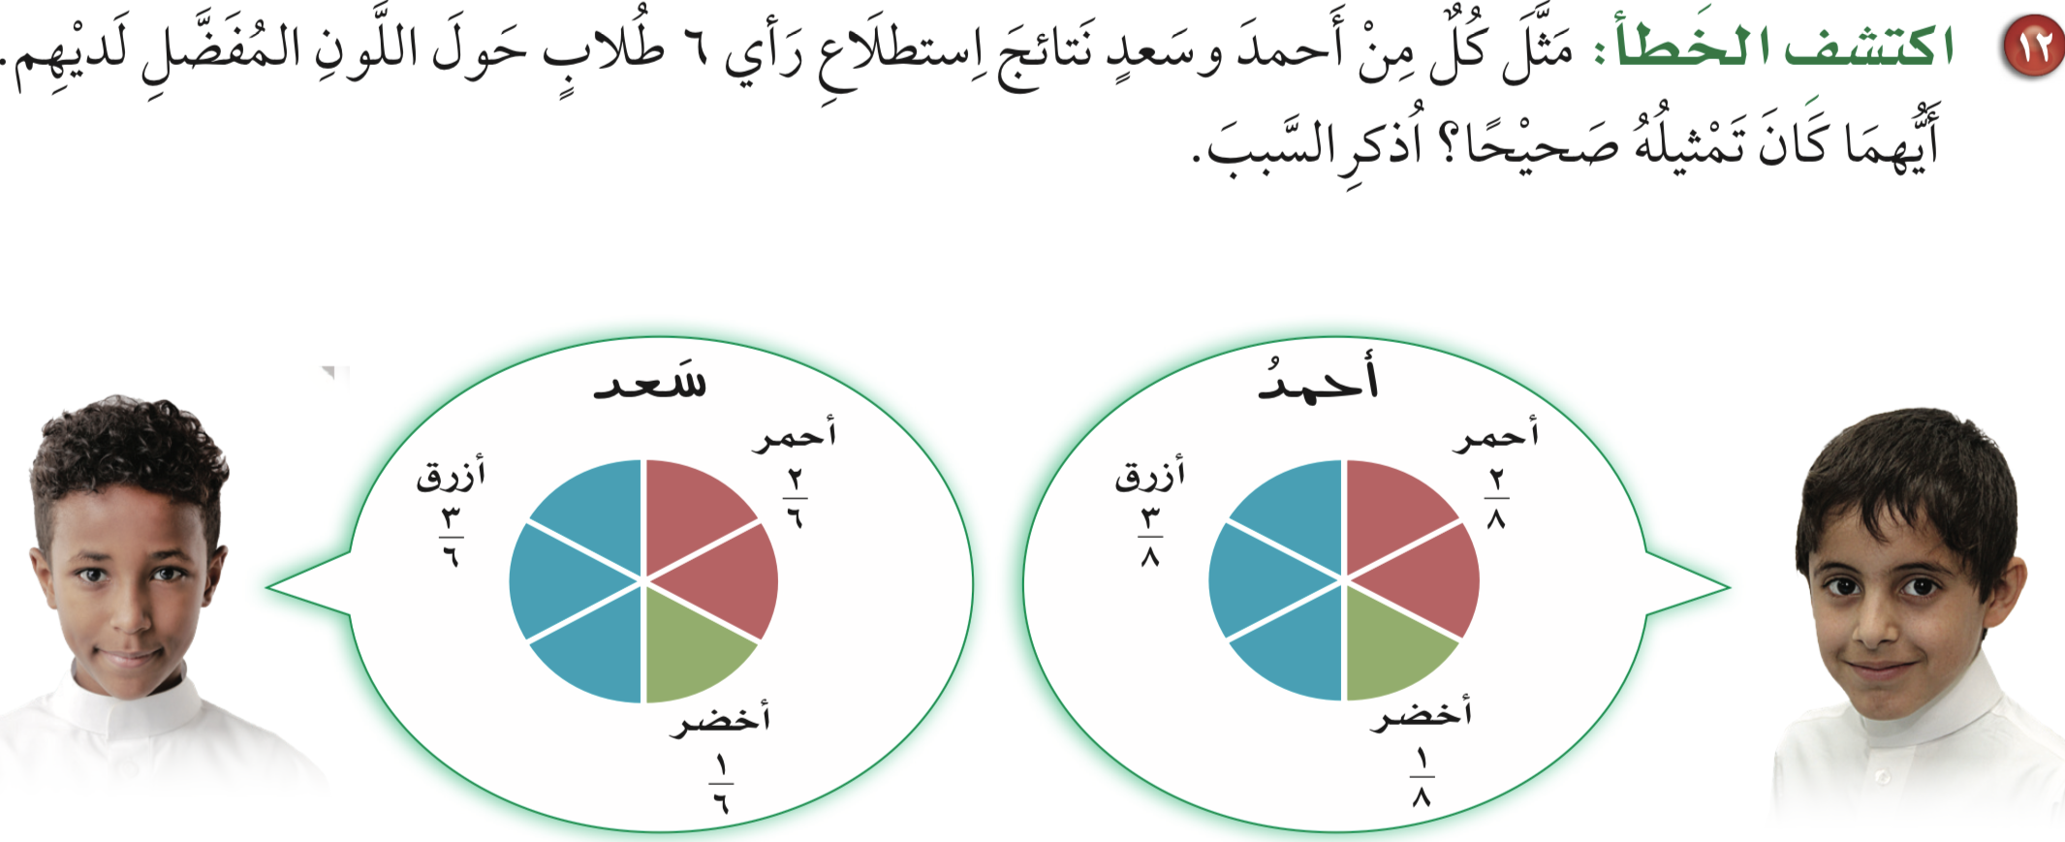
مهارات التفكير
أدوات
نشاط
الحل
التركيز | فكرة الدرس | مفهوم | التدريس | استعد | أمثلة | التدريب | تأكد | مهارات عليا | التقويم | تقويم ختامي | الواجب

Slide 12
مهارات التفكير
أدوات
تمثيل سعد صحيح لان عدد الطلاب ٦
نشاط
التركيز | فكرة الدرس | مفهوم | التدريس | استعد | أمثلة | التدريب | تأكد | مهارات عليا | التقويم | تقويم ختامي | الواجب

Slide 13
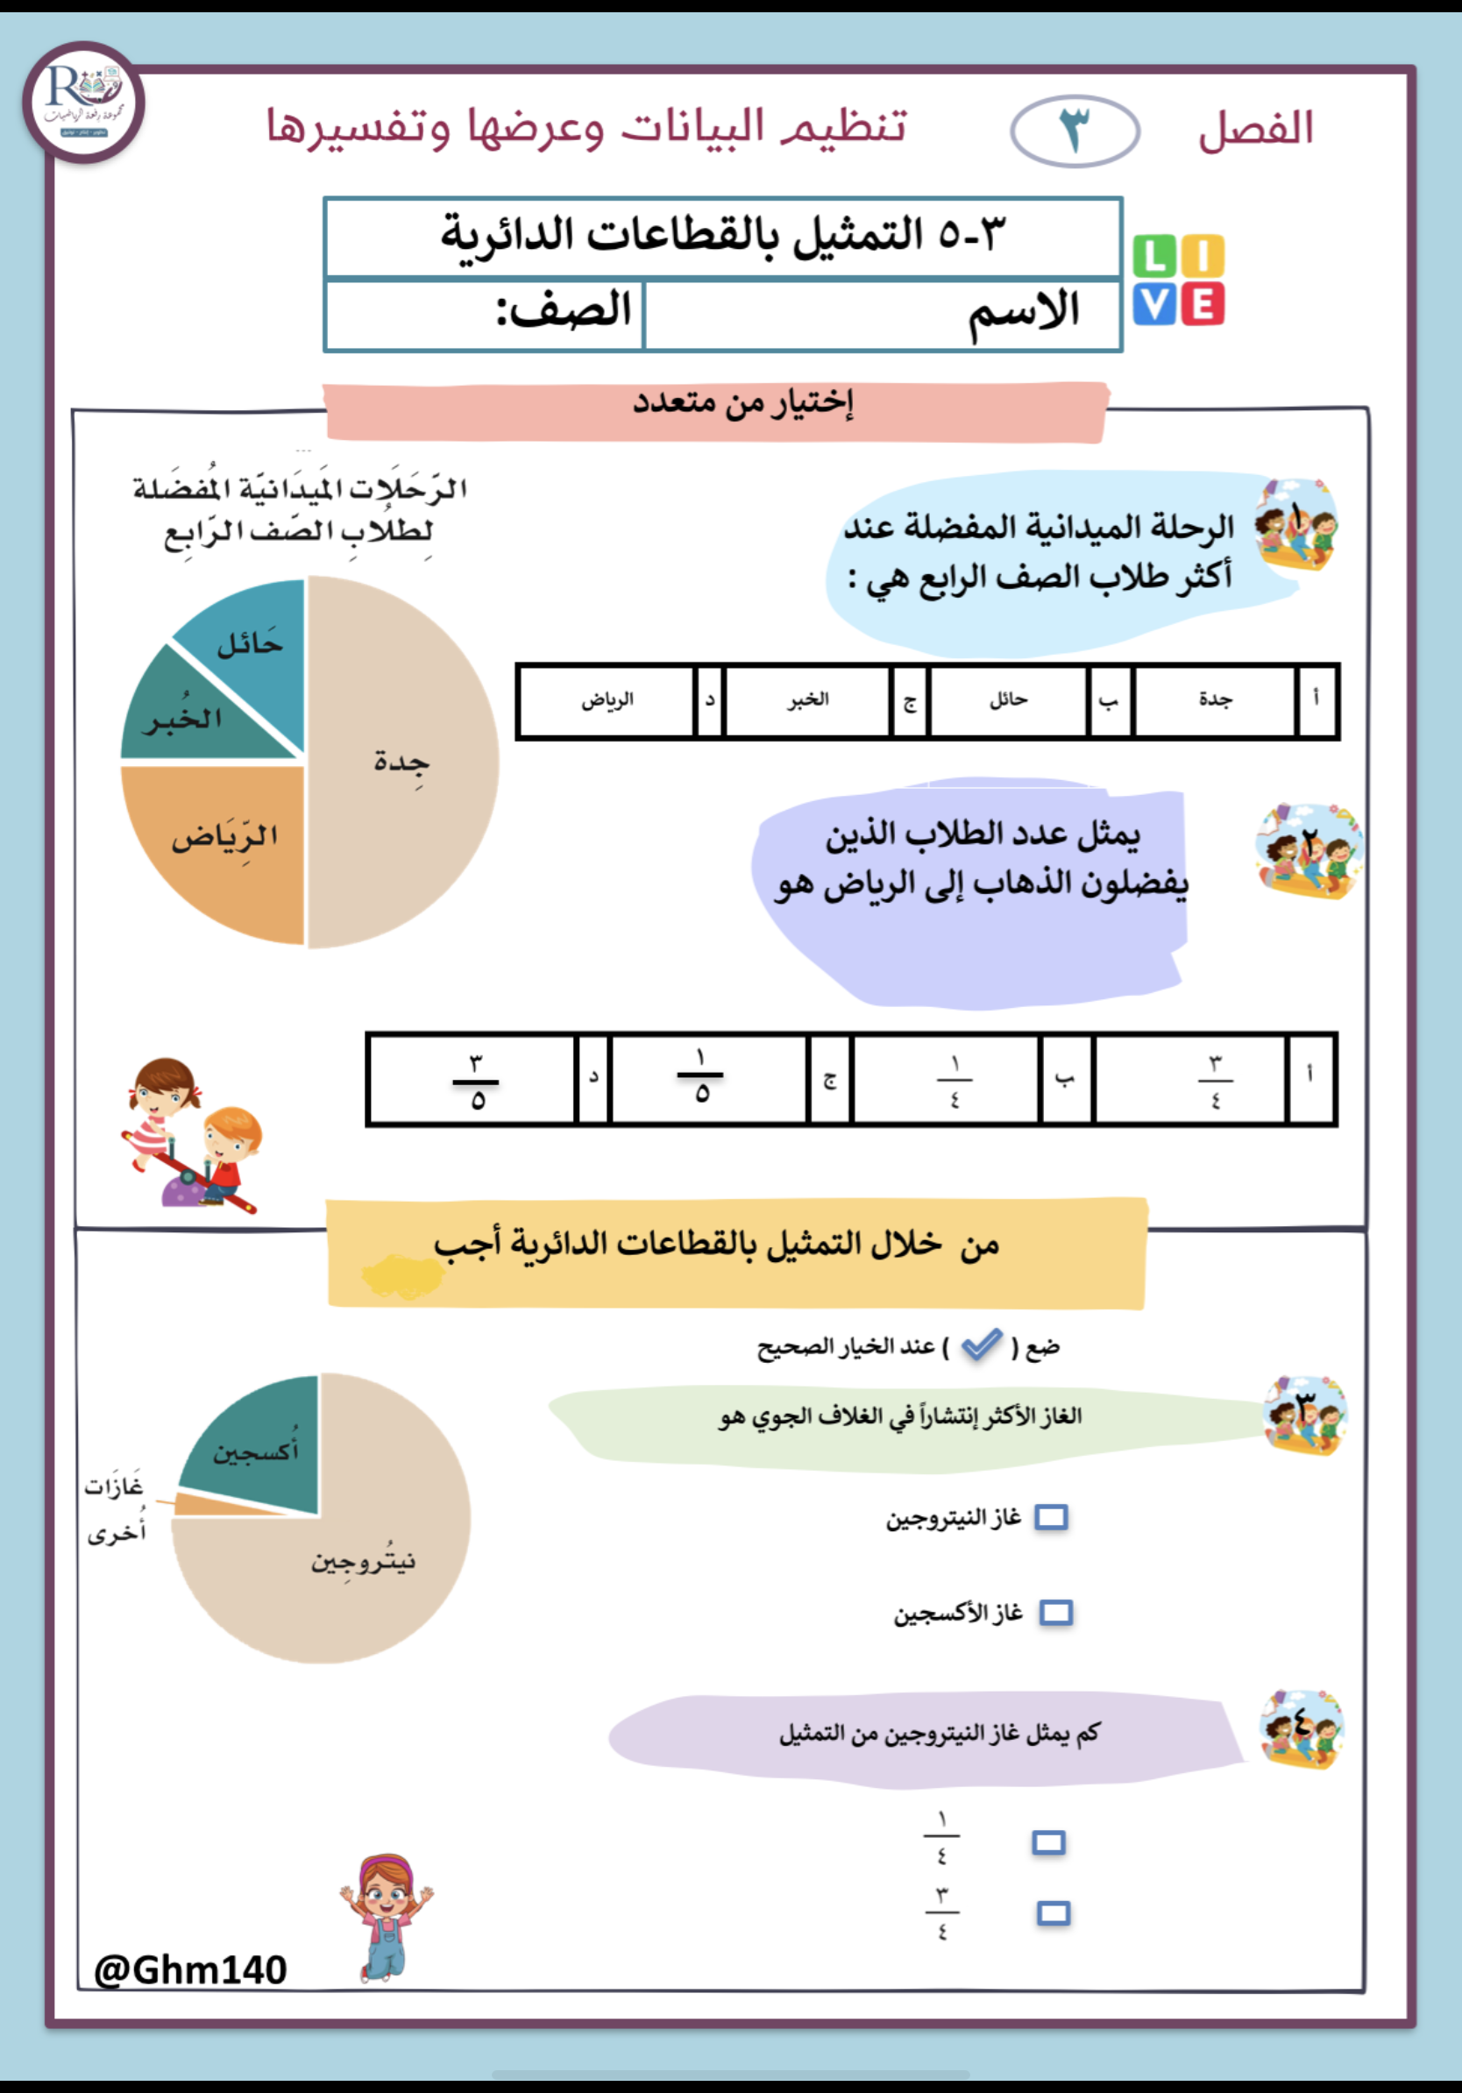

تقويم ختامي
التركيز | فكرة الدرس | مفهوم | التدريس | استعد | أمثلة | التدريب | تأكد | مهارات عليا | التقويم | تقويم ختامي | الواجب

Slide 14
الواجــــب
٩، ١٠ ،١١
سؤال :
٩١
صفحة :
ختاماً
التعليم ليس استعداد للحياة، بل انه الحياة.
التركيز | فكرة الدرس | مفهوم | التدريس | استعد | أمثلة | التدريب | تأكد | مهارات عليا | التقويم | تقويم ختامي | الواجب

